Slide 1



10º CICLO DE REUNIÕES COM OS COMITÊS TEMÁTICOS
CT5 – EDUCAÇÃO, FORMAÇÃO E CAPACITAÇÃO EMPREENDEDORA
13/08/2025
CURITIBA – PR

Slide 2

Comitê Temático 5
Educação e Capacitação Empreendedora
Coordenadores de Governo:
Titulares: Suelen Glinski Rosa - SETR
Suplentes: Aline Albano Justus e Everson Ferreira de Andrade - SEAP
Coordenadores da Iniciativa Privada:
Titulares: Denny Enzo Yamaschita e Denyze Cristina Lorenzon Rückl - FECOMÉRCIO
Suplentes: Evaldo Kosters e Abilio Santana - FIEP
Consultora do SEBRAE/PR:
Elisangela Rosa

Slide 3
Pauta
HORÁRIO | ASSUNTO | RESPONSÁVEL
Das 10h00 às 10h05 | Secretaria Técnica | Silvana Pereira
Das 10h05 às 10h35 | Situação das ações em andamento | Suelen Glinski e Denny Enzo Yamaschita
Das 10h35 às 11h50 | Ações de comunicação e de realizações na ponta, em benefício das MPEs | Silvana Pereira e Rubens Palma
Das 11h50 às 12h00 | Encaminhamentos do CT e Encerramento | Suelen Glinski e Denny Enzo Yamaschita

Slide 4

Ação / Entrega / Responsável:
1 - MAIS QUALIFICAÇÃO: Desenvolver o comportamento empreendedor e qualificação profissional do público atendido pelas Agências do Trabalhador, por meio do Termo de Cooperação nº 003/2022 (vigente até 2026), celebrado entre SETR, SEIC, SENAI/SESI e SENAC/FECOMÉRCIO, oferecendo cursos gratuitos, tendo como meta 8.235 vagas (2024-2025).

Slide 5
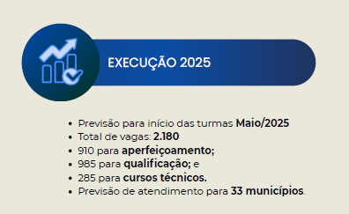


Slide 6
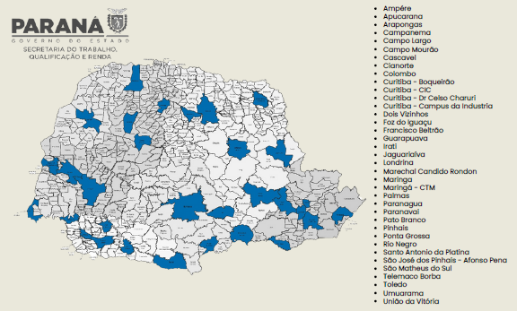

Slide 7

*Dados de 01/01/2025 a 31/07/2025
PRESENCIAL
Total de vagas: 2.160
Matriculas realizadas: 1.744
Turmas: 120
Previsão de atendimento em 36 municípios com atuação em um total de 399 municípios.
Modalidade EaD
Total de vagas: 727
Matriculas realizadas: 299
Turmas: 16
Previsão de atendimento em 399 municípios
Áreas: Gastronomia, cuidados de idoso, estática, beleza, saúde e etc.

Slide 8
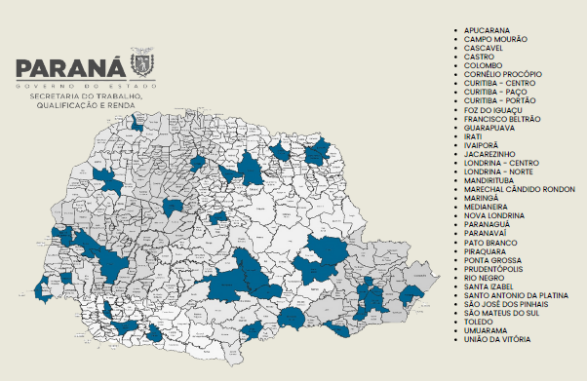

Slide 9
Ação / Entrega / Responsável:
2 – FORMAÇÃO DE AGENTES PÚBLICOS: Formação em empreendedorismo para servidores, gestores e agentes públicos, como profissionais da área do trabalho e educação.
Parceria entre: SETR, SEBRAE, ESCOLA GESTÃO e INPI
Meta: Inscrever 218 multiplicadores (2025/2026)

Slide 10


Slide 11
Ação / Entrega / Responsável:
3 – EMPREENDEDORISMO NAS ESCOLAS: disponibilizar aos estudantes do ensino básico
cursos voltados ao empreendedorismo e
propriedade industrial.
Parceria entre: SETR, SEED e INPI
Meta: Divulgar material de empreendedorismo nas Escolas do PR, no âmbito do Aluno de Sucesso (2025/2026)

Slide 12


Slide 13
Ação / Entrega / Responsável:
4 – CADERNO DE BOAS PRÁTICAS: caderno de boas práticas das ações realizadas nos
territórios pelas AMPEC’s.
Parceria entre: SETR, SEIC e AMPEC’S
Meta: Divulgar boas práticas das Ampec’s nas reuniões e na página da Fopeme, em formato de caderno, bimestralmente em 2025/2026.

Slide 14
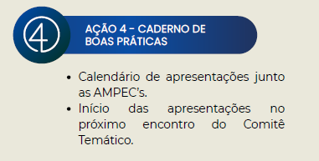

Slide 15
Pauta
HORÁRIO | ASSUNTO | RESPONSÁVEL
Das 10h00 às 10h05 | Secretaria Técnica | Silvana Pereira
Das 10h05 às 10h35 | Situação das ações em andamento | Suelen Glinski e Denny Enzo Yamaschita
Das 10h35 às 11h50 | Ações de comunicação e de realizações na ponta, em benefício das MPEs | Silvana Pereira e Rubens Palma
Das 11h50 às 12h00 | Encaminhamentos do CT e Encerramento | Suelen Glinski e Denny Enzo Yamaschita

Slide 16

Em grupos de 5 a 7 pessoas, discutir as ações de comunicação e de realizações na ponta, em benefício das MPEs (55 min)
Apresentação dos resultados e do plano de ação em instrumento disponibilizado por Leonice (formulário 5w2h) (20 min)
A ideia é que na próxima reunião, em agosto, que os responsáveis apresentem os resultados do planejamento acordado.

Slide 17
Pauta
HORÁRIO | ASSUNTO | RESPONSÁVEL
Das 10h00 às 10h05 | Secretaria Técnica | Silvana Pereira
Das 10h05 às 10h35 | Situação das ações em andamento | Suelen Glinski e Denny Enzo Yamaschita
Das 10h35 às 11h50 | Ações de comunicação e de realizações na ponta, em benefício das MPEs | Silvana Pereira e Rubens Palma
Das 11h50 às 12h00 | Encaminhamentos do CT e Encerramento | Suelen Glinski e Denny Enzo Yamaschita

Slide 18
  Próximas Reuniões
20 e 21 de agosto – 2ª Reunião Ordinária do Fórum Permanente Nacional em Vitória – ES
09 de setembro - 62ª Reunião Ordinária do FOPEME
11 a 14 de setembro – Feira do Empreendedor Sebrae/PR 2025, no Viasoft Experience, no Campus da Universidade Positivo em Curitiba
1 a 3 de outubro – Encontro Estadual de Políticas Públicas

Slide 19
OBRIGADO!
Fórum Permanente das Microempresas e Empresas de Pequeno Porte do Estado do Paraná – FOPEME
www.mpeparanaense.pr.gov.br/fopeme

